Slide 1


Återkoppling Nationella brukarundersökningen 2022
Resultat Karlskrona kommun
Boende med särskild service SoL

Slide 2




Syftet med brukarundersökningen är att få kunskap hur ni upplever kvaliteten i verksamheterna, för att vi sedan tillsammans med er ska kunna utveckla och förbättra.
Här kan ni läsa om hur alla svarade. Svaren är anonyma.

Slide 3



1. Får du bestämma om saker som är viktiga för dig hemma?

Slide 4



18 personer svarade.
39 %
50 %
11 %
7 personer svarade ja. 9 personer svarade ibland. 2 person svarade nej.

Slide 5
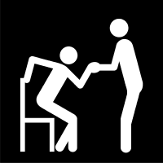


2. Får du den hjälp du vill ha hemma?

Slide 6
18 personer svarade.
67 %
28 %
5 %
12 personer svarade ja. 5 personer svarade ibland. 1 person svarade nej.

Slide 7



3. Bryr sig personalen hemma om dig?

Slide 8
18 personer svarade.
89 %
11 %
16 personer svarade ja. 2 personer svarade ibland. 0 personer svarade nej.

Slide 9



4. Pratar personalen hemma med dig så att du förstår vad de menar?

Slide 10
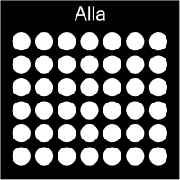
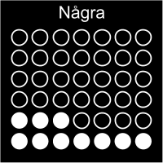

18 personer svarade.
61 %
39 %
11 personer svarade alla. 7 personer svarade några. 0 personer svarade ingen.

Slide 11

5. Förstår personalen hemma vad du säger?

Slide 12
18 personer svarade.
50 %
50 %
9 personer svarade alla. 9 personer svarade några. 0 personer svarade ingen

Slide 13
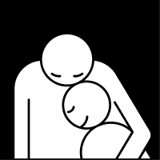
6. Känner du dig trygg med personalen hemma?

Slide 14
18 personer svarade.
67 %
33 %
3 personer svarade alla. 2 personer svarade några. 0 person svarade ingen.

Slide 15


7. Är du rädd för något hemma?
Notes:
Denna fråga saknas i enkäten för Boendestöd SOL.

Slide 16

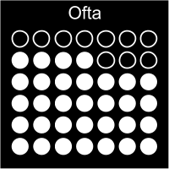
18 personer svarade.
44 %
39 %
17 %
8 personer svarade aldrig. 7 personer svarade ibland. 3 personer svarade ofta.

Slide 17


8. Vet du vem du ska prata med om något är dåligt hemma?

Slide 18
18 personer svarade.
78 %
22 %
14 personer svarade ja. 4 personer svarade nej

Slide 19


9. Trivs du hemma?

Slide 20
18 personer svarade.
61 %
28 %
11 %
11 personer svarade ja. 5 personer svarade ibland. 2 person svarade nej.

